Slide 1











TRƯỜNG TIỂU HỌC PHÚC LỢI
TIẾNG VIỆT 1
Bài 12: H h – L l
Notes:
更多模板请关注：https://haosc.taobao.com

Slide 2


Slide 3











Bấm vào chú bướm để mở cửa

Slide 4
li kì
Trở về

Slide 5
kì cọ
Trở về

Slide 6
bí đỏ
Trở về

Slide 7
Bé đi bộ ở bờ đê.
Trở về

Slide 8









BÀI 12
H h L l

Slide 9


Slide 10


h
Le le bơi trên hồ.
L
l

Slide 11


Slide 12

h
l

Slide 13
h
l
h
ô
l
e
hồ
le

Slide 14
hé
ho
hổ
li
lọ
lỡ

Slide 15




lá đỏ
bờ hồ

Slide 16

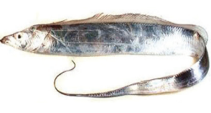
cá hố
le le

Slide 17
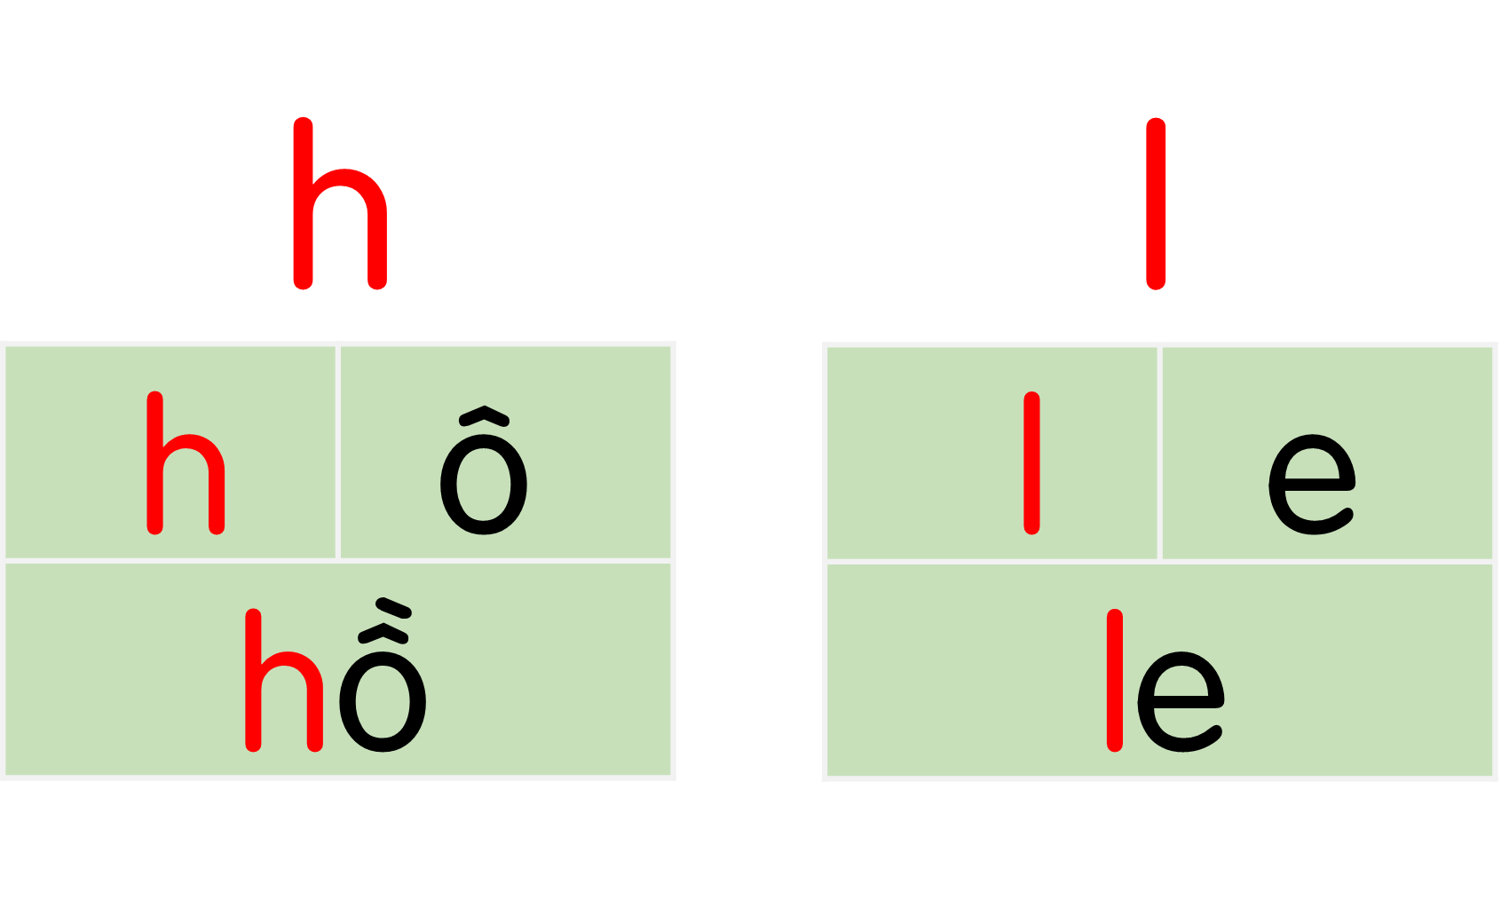
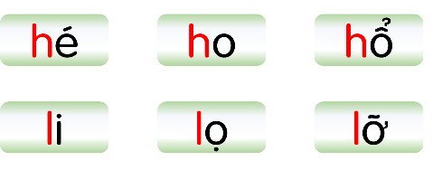


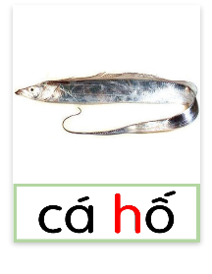
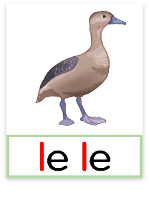

Slide 18


Slide 19

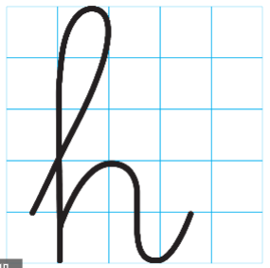

Slide 20


Slide 21
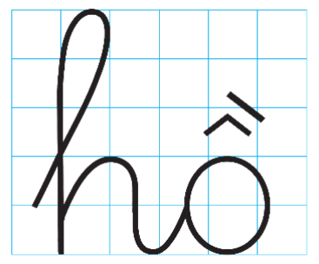

Slide 22


Slide 23


Slide 24

h
h
Bé bị ho. Bà đã có lá hẹ.
l

Slide 25


Slide 26

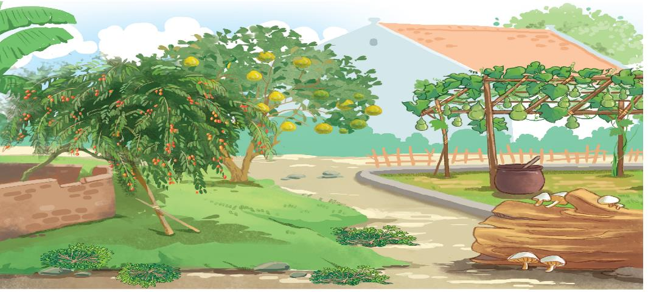
Cây cối

Slide 27
Hoạt động
tiếp nối

Slide 28
